Slide 1
Радна група за проходност након средњег стручног образовања
Конференција о средњем стручном образовању: „Учење кроз рад – пут ка могућностима“
Београд, 12. јун 2018.
©ibw 2018.
Курт Шмид
schmid@ibw.at

Slide 2
Проходност
Вертикална наспрам хоризонталне проходности
Почетно и континуирано средње стручно образовање и усавршавање/каријера => IVET и CVET
  опште образовање наспрам почетног средњег стручног образовања/друга шанса
  образовни путеви (више/високо образовање) и пословне каријере
Циљеви – проходност у циљу…
… подстицања једнаких могућности
… пружања друге шансе за стицање образовања
… веће привлачности почетног средњег стручног
образовања (IVET)
… ширег приступа вишем и високом образовању
… доквалификације/усавршавања радне снаге
акредитација неформалних компетенција
… веће транспарентности образовног система

Slide 3
Три примера, укратко
Школе за средње стручо образовање у Аустрији (Berufsreifeprüfung)
Школе за средње стручно образовање: омогућавају приступ вишем/високом стручном образовању (по принципу гимназије и матурског испита)
Berufsreifeprüfung (BRP): од 1997. године за приправнике или свршене ученике средњих стручних школа; екстерно организован испит за упис у више школе (пријемни испит за више школе)
профилисан приступ факултетима примењених наука
Швајцарски терцијарни Б систем као саставни део система вишег и високог образовања
Више средње стручно образовање организовано као посебан сектор у
оквиру система средњег стручног образовања
Ученици са завршеним почетним средњим стручним образовањем имају
бољу проходност за даље односно више/високо стручно образовање
Аустрија: веза између занимања и формалних квалификација

Slide 4

Аустријски образовни систем
(поједностављен приказ)
Notes:
40% Maturantenquote
17% AHS Maturanten gehen innerhalb ersten 3 Jahre auf Uni
50% BHS-Maturanten gehen innerhalb ersten 3 Jahre auf Uni

Slide 5
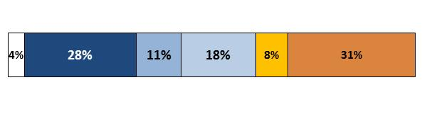
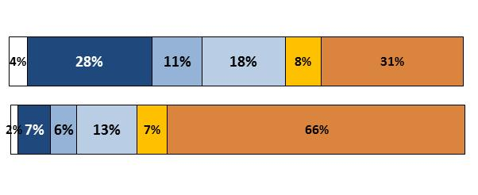
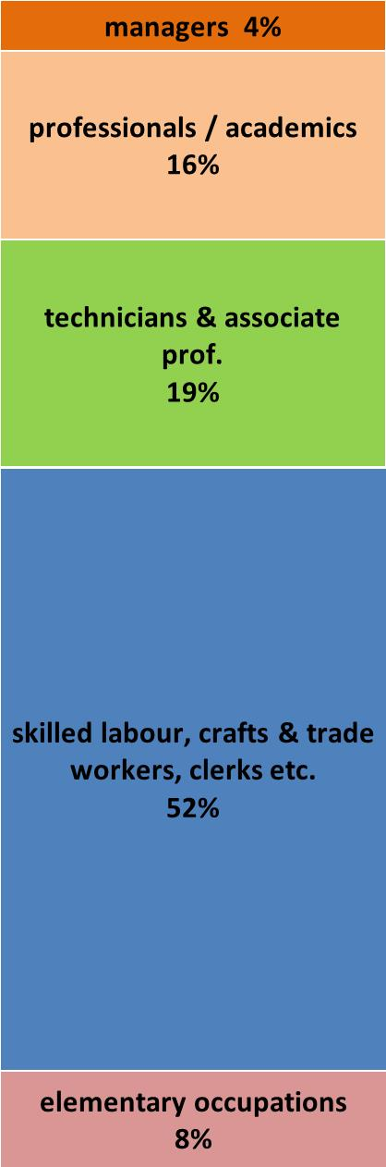
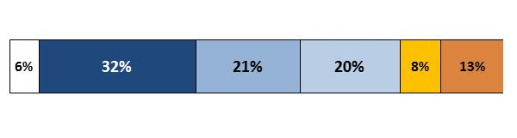
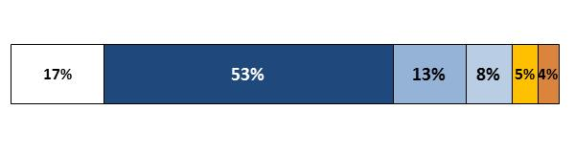
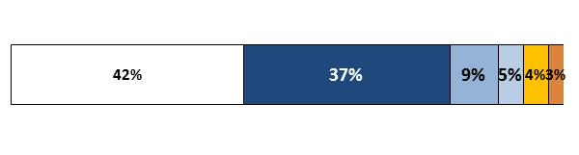
Структура занимања у Аустрији (ISCO)
и удео различитих квалификација у оквиру појединачних категорија занимања
Извор: ЛФС 2013

Slide 6
Научене лекције - дискусија
Предвиђени ЦИЉЕВИ: Зашто подстицати проходност образовања у Србији?
НАЧИН/ОПЦИЈЕ: На који начин треба подстицати проходност почетног средњег стручног образовања и усавршавања у Србији?
Улога компанија ?

Slide 7
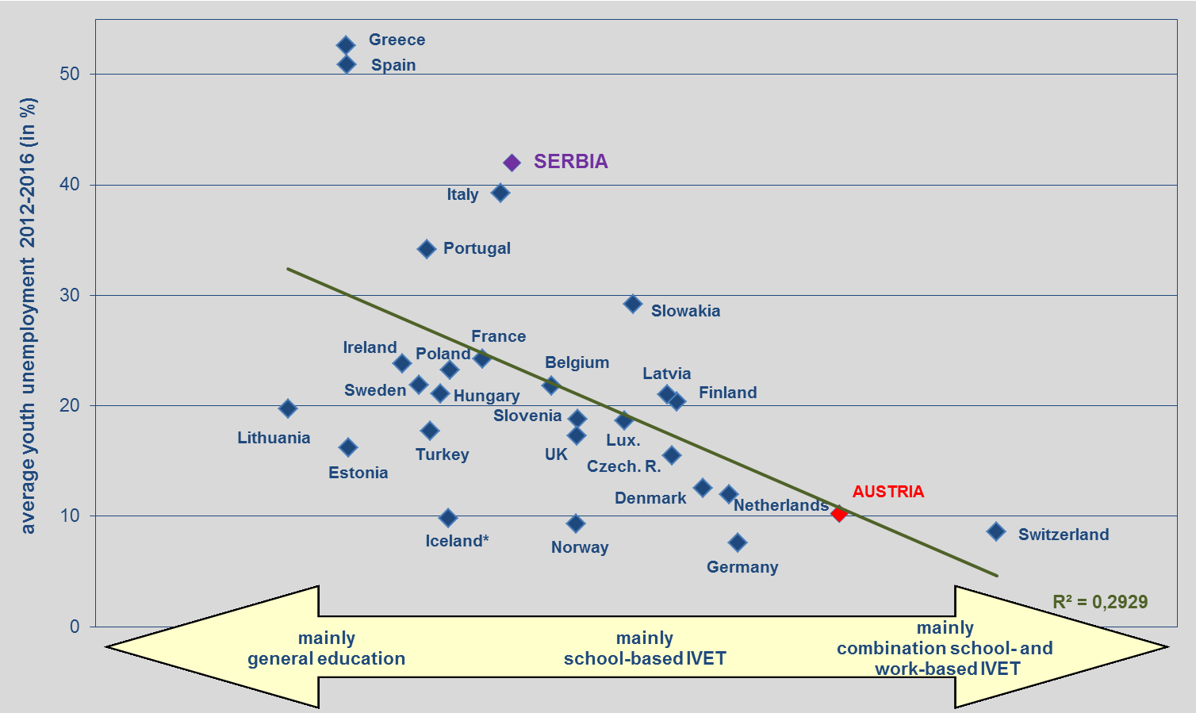
Почетно средње стручно образовање и усавршавање и запошљавање младих
Извор: ОЕЦД & Еуростат подаци за Србију: „Trading Economics“

